Slide 1
PROJEKT AIS
Architektura systemu zbierania danych z bezprzewodowych mierników gazu/ciepła/energii elektrycznej
W skład zespołu projektowego wchodzą:
Michał Barański
Ivan Gulii
Łukasz Żmuda
Adam Antoniuk

Slide 2
INTERESARIUSZE
Klient – ma dostęp do informacji o danym medium.
Administrator – czuwa nad sprawnym działaniem systemu z centrali.
Technik – zajmuje się naprawą, oraz instalacją czujników i odbiorników lokalnych.
Architekt – modyfikuje (zmienia/aktualizuje) oprogramowanie w jednostkach lokalnych(zdalnie) i centrali
Księgowy – na podstawie pomiarów i wyliczeń wystawia fakturę.

Slide 3
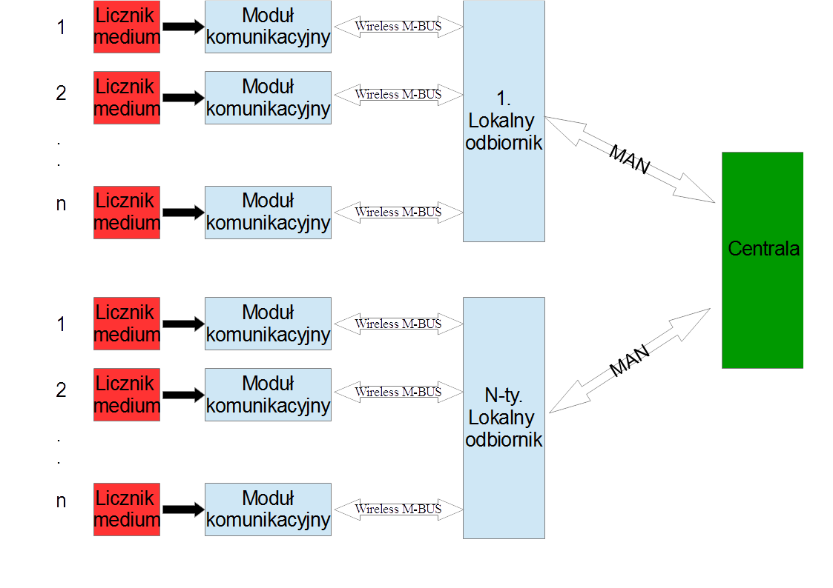
SCHEMAT OGÓLNY

Slide 4
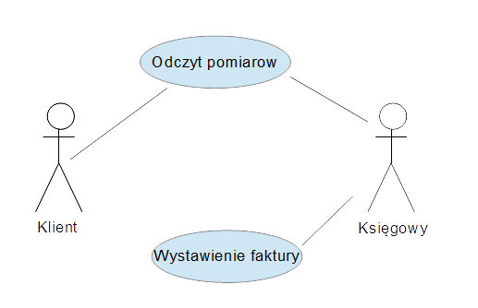
PRZYPADKI UŻYCIA
( Scenarios )

Slide 5
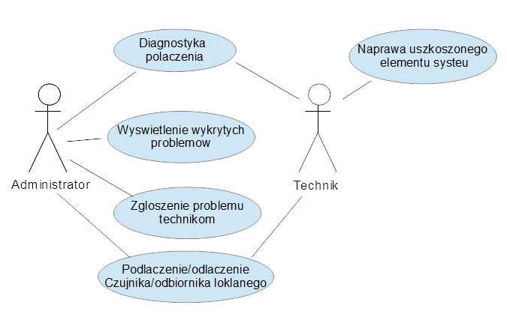
PRZYPADKI UŻYCIA
( Scenarios )

Slide 6
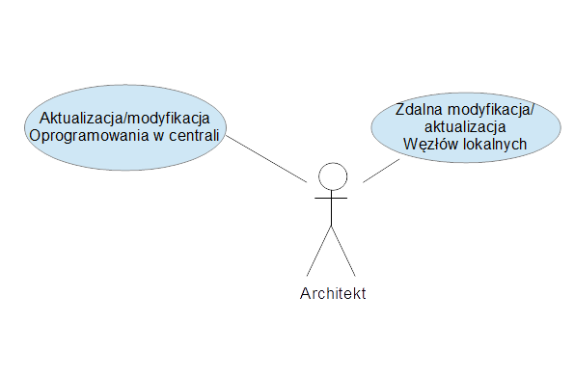
PRZYPADKI UŻYCIA
( Scenarios )

Slide 7
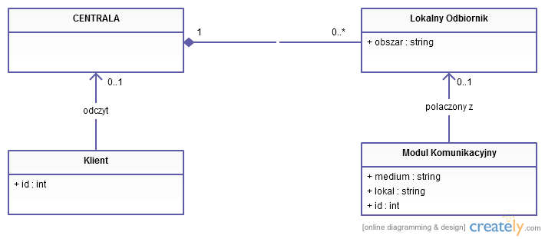
WIDOK LOGICZNY
( Logical View )

Slide 8
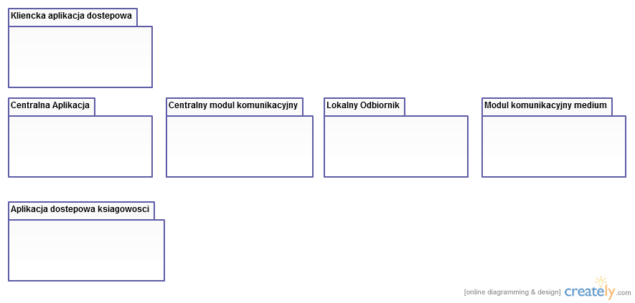
WIDOK ROZWINIĘCIA
( Development View )

Slide 9
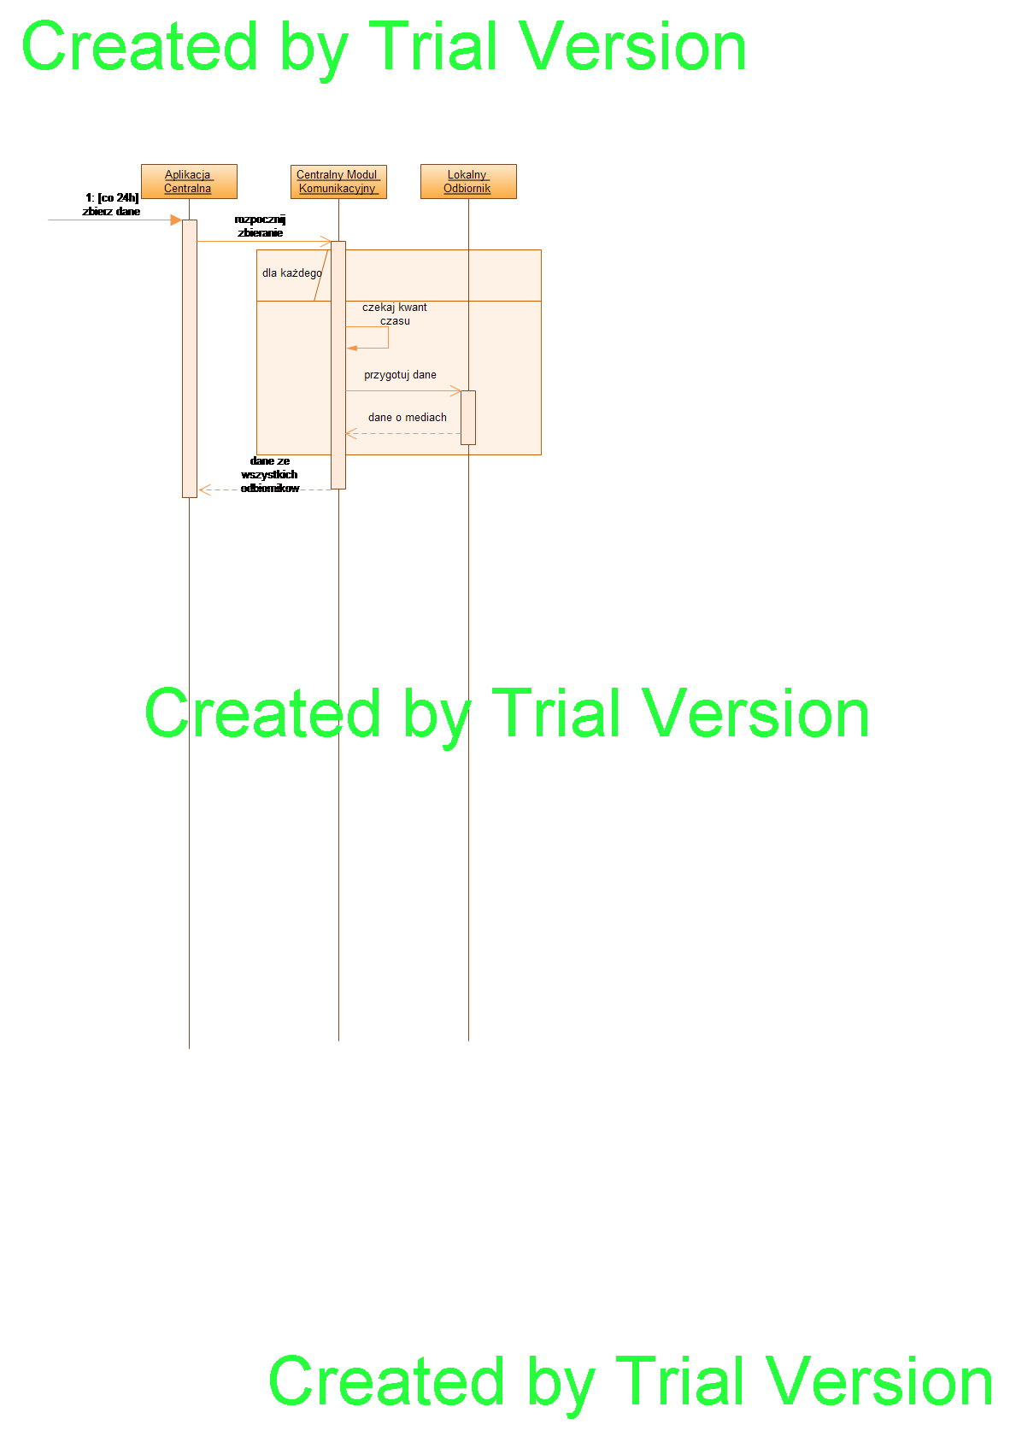
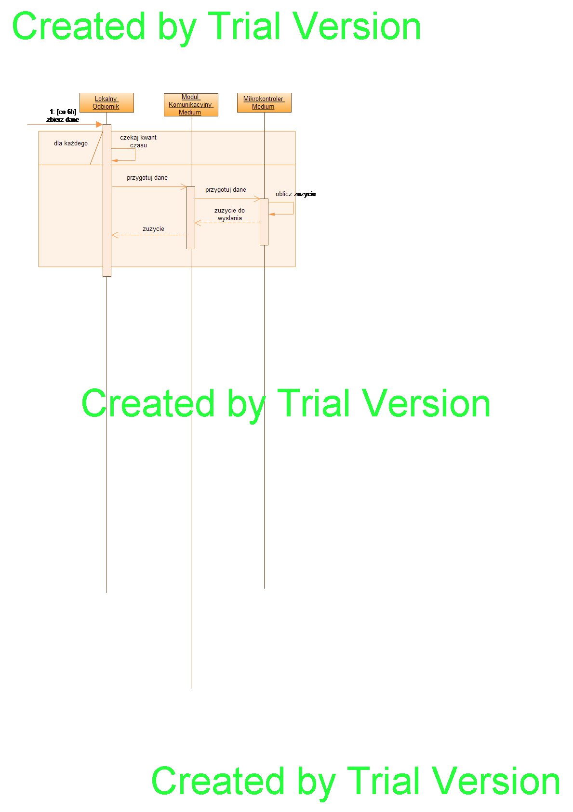
WIDOK PROCESÓW
( Process View )

Slide 10
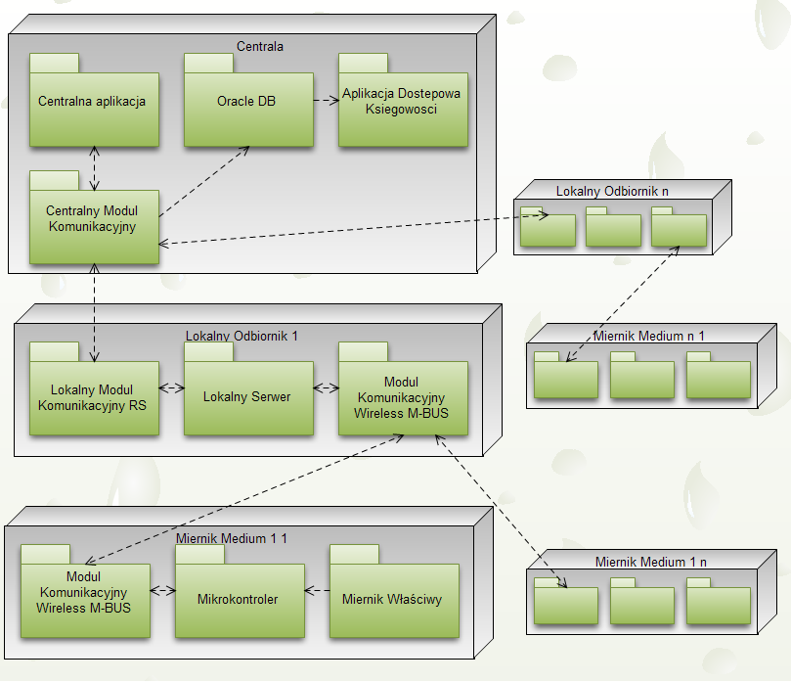
WIDOK FIZYCZNY
( Physical View )

Slide 11
WYKORZYSTANE WZORCE ATCHITEKTONICZNE

Slide 12
WYKORZYSTANE TAKTYKI ARCHITEKTONICZNE

Slide 13
DECYZJE ARCHITEKTONICZNE

